Slide 1
RESTITUTION IMMOBILIÈRE
Les Plus Beaux
Logis de Paris
Analyse et prédiction des prix immobiliers
Restitution auprès de Louise, Directrice Générale Adjointe
Ratiba Benzerouali
09/2026

Slide 2
Contexte et objectifs
L'entreprise doit vendre une partie de son patrimoine pour retrouver de la trésorerie.
POUR MAURICE
POUR LOUISE
Quel segment vendre en priorité ?
Reconnaître un bien automatiquement
Déterminer lequel des deux segments, particuliers ou corporate, a le plus de potentiel.
Deviner le type d'un bien dès qu'une opportunité se présente, pour gagner du temps.
Les Plus Beaux Logis de Paris
2 / 15

Slide 3
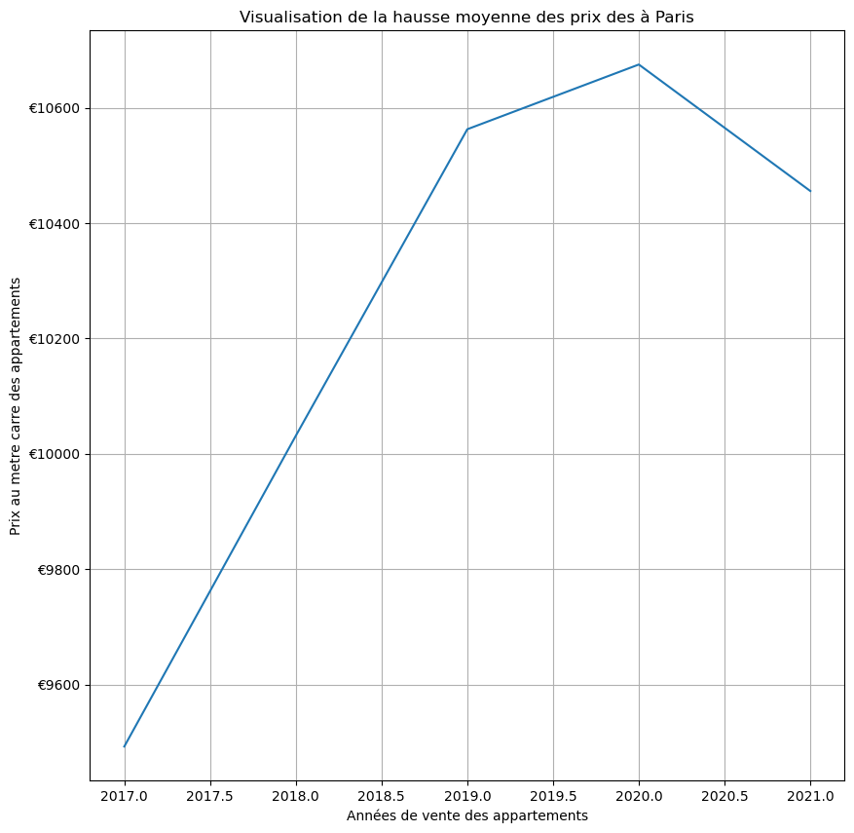
Ce que disent les données (2017-2021)
Le prix moyen au m² des appartements a fortement augmenté entre 2017 et 2020.
Puis un léger recul en 2021, sans doute lié au Covid.
Les prix varient aussi beaucoup selon le quartier : entre 8 500-9 500 €/m² pour les moins chers et 12 000-13 000 €/m² pour les plus chers.
Les Plus Beaux Logis de Paris
3 / 16

Slide 4
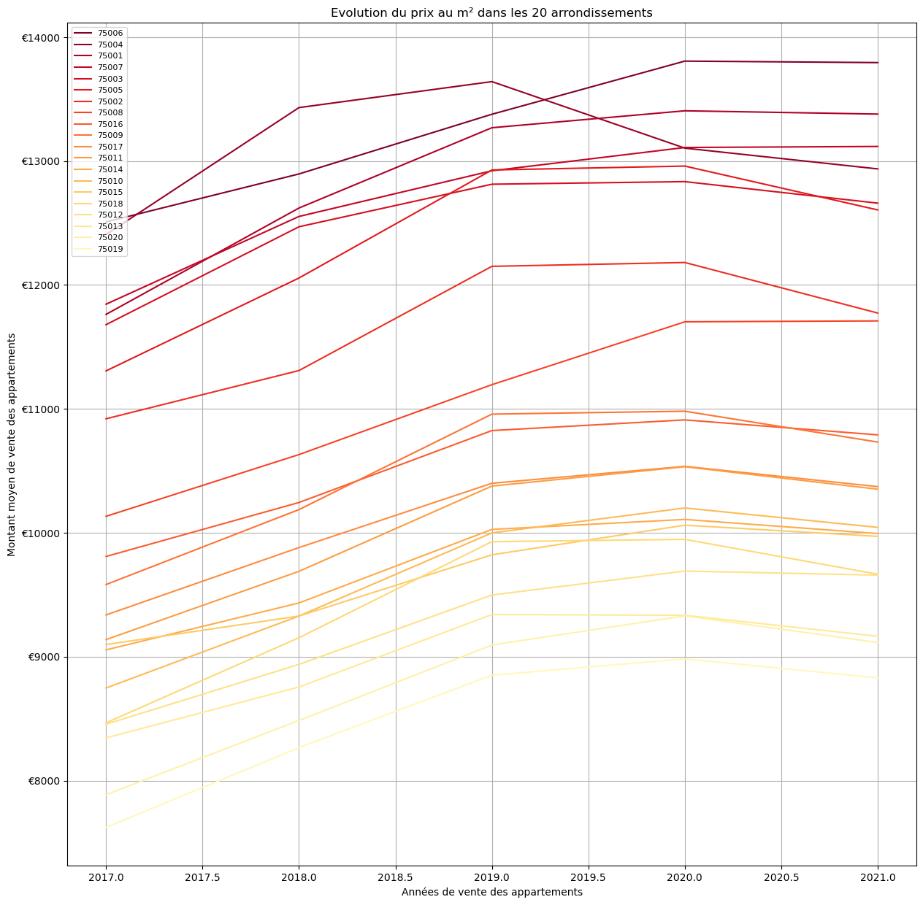
Des écarts marqués selon le quartier
Tous les arrondissements suivent la même tendance de hausse puis de tassement, mais l'écart de prix entre eux reste marqué sur toute la période.
Les Plus Beaux Logis de Paris
4 / 16

Slide 5
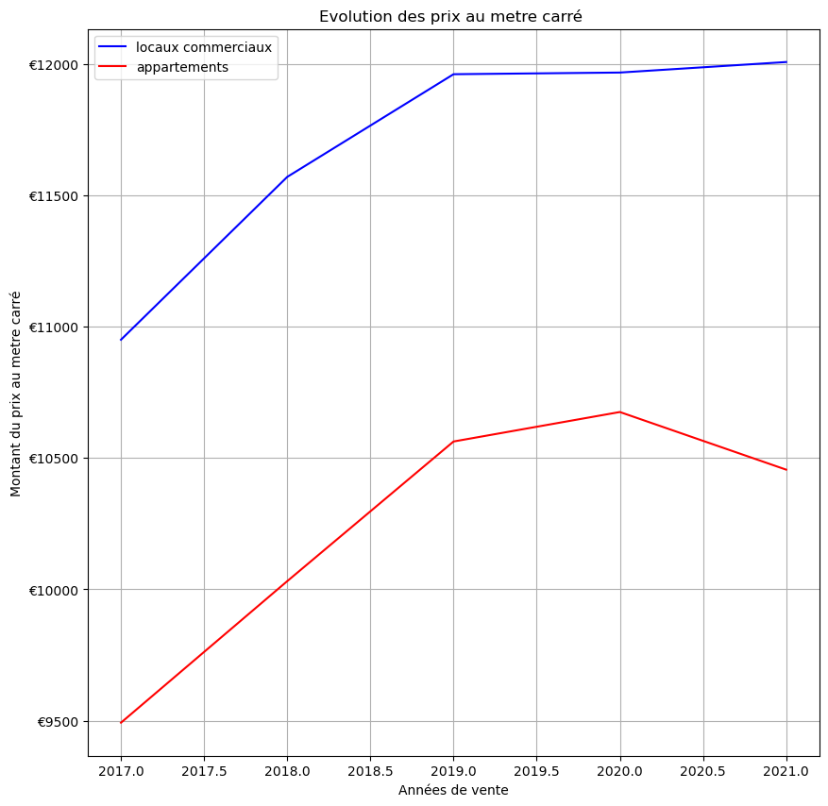
Appartements et locaux commerciaux
Les locaux commerciaux se vendent systématiquement plus cher au m² (écart de 1 300 à 1 550 €/m²).
Fait notable : contrairement aux appartements, leur prix a continué d'augmenter en 2021.
Les Plus Beaux Logis de Paris
5 / 16

Slide 6
Ce qui influence vraiment le prix
01
02
03
04
La date
Le quartier
Le type de bien
La surface
Lien très fort avec le prix (coefficient 0,90)
12 000-13 000 €/m² contre 8 500-9 500 €/m² selon le quartier
Locaux commerciaux systématiquement plus chers
Peu d'effet sur le prix au m² (coefficient 0,085)
La surface a peu d'influence sur le prix au mètre carré, contrairement à ce qu'on pourrait penser.
Les Plus Beaux Logis de Paris
6 / 16

Slide 7
Notre outil de prédiction
ERREUR MOYENNE OBTENUE
Nous avons construit un outil qui apprend à deviner le prix d'un bien à partir de 4 éléments : la date, le quartier, le type de bien et la surface.
9,05%
Nous l'avons testé sur des ventes qu'il n'avait jamais vues, pour vérifier sa fiabilité.
Objectif fixé : moins de 10%. Atteint.
Les Plus Beaux Logis de Paris
7 / 16

Slide 8
Résultat pour le patrimoine de l'entreprise
Valorisation prédite du portefeuille de l'entreprise au 31 décembre 2022
SEGMENT PARTICULIER
SEGMENT CORPORATE
71,23 M€
98,69 M€
154 appartements
121 locaux commerciaux
Les Plus Beaux Logis de Paris
8 / 16

Slide 9
NOTRE RECOMMANDATION
Céder en priorité une partie du segment des appartements, dont le potentiel de valorisation est le plus faible.
Marge d'erreur du modèle : 9,05% en moyenne sur la prédiction des prix.
Moins d'exemples pour apprendre sur les locaux commerciaux, donc une prédiction moins fiable sur ce segment.
Les Plus Beaux Logis de Paris
9 / 16

Slide 10
Une nouvelle demande, de Louise
« Nous n'avons pas l'information sur la nature du bien. Nos conseillers sont obligés d'investiguer, souvent par téléphone. Ce travail d'enquête est trop manuel à mon goût ! »
Son équipe reçoit des opportunités d'achat sans connaître le type du bien (appartement, local commercial, cabinet médical...). Objectif : automatiser cette reconnaissance à partir du prix, du quartier et de la surface.
Les Plus Beaux Logis de Paris
10 / 16

Slide 11


Notre méthode : le clustering
1. On regarde uniquement le prix au m² de chaque bien, sans connaître son vrai type.
Prix élevé → Local commercial
2. L'algorithme répartit les biens en deux groupes selon leur prix.
Prix plus bas → Appartement
3. Le groupe au prix moyen le plus élevé est identifié comme les locaux commerciaux.
Les Plus Beaux Logis de Paris
11 / 16

Slide 12
Résultat sur des données connues
PRÉCISION OBTENUE
79,87%
Notre outil retrouve le bon type de bien uniquement à partir du prix au m².
sur les ventes de 2021, vraies réponses connues
Les Plus Beaux Logis de Paris
12 / 16

Slide 13
Application aux 40 opportunités transmises
Nous avons appliqué ce même outil aux 40 biens transmis par l'équipe de Louise.
40 / 40
0
biens classés « Appartement »
local commercial détecté
Les Plus Beaux Logis de Paris
13 / 16

Slide 14
Une limite importante à souligner
Pas de vérification possible
Un seuil calibré sur tout Paris
Aucune vraie réponse n'était disponible pour cet échantillon de 40 biens.
Les 40 biens sont tous situés dans le même arrondissement (75019), plus abordable que le reste de Paris.
Le modèle pourrait donc sous-estimer les locaux commerciaux dans les quartiers moins chers.
Les Plus Beaux Logis de Paris
14 / 16

Slide 15
Nos recommandations à Louise
1
Ajuster le modèle pour comparer les prix par quartier, plutôt qu'à l'échelle de tout Paris.
2
Valider l'outil sur un échantillon dont les vraies réponses sont connues.
3
Utiliser l'outil comme une aide à la pré-qualification, pas comme une décision automatique définitive.
Les Plus Beaux Logis de Paris
15 / 16

Slide 16
Conclusion
POUR MAURICE
POUR LOUISE
Céder en priorité le segment des appartements.
Un outil prometteur, à affiner avant un usage à grande échelle.
Nous restons disponibles pour toute question.

